Slide 1
ScanParking
Projet BTS SN
2018-2019
Ruiz Guillaume - Ballanger Alan - Fabris Damien - Maillet Bastien

Slide 2
SOMMAIRE
Présentation du projet
Cas d’utilisation
Exigences
Matériel
Architecture logicielle
Fonctionnement global
Partie personnelle

Slide 3


Présentation du projet
Véhicule
(Badge + plaque)
Véhicule
(Badge + plaque)
Agent
Terminal portable
Parking 1, 2 et 3
Parking 1, 2 et 3
Agent

Slide 4
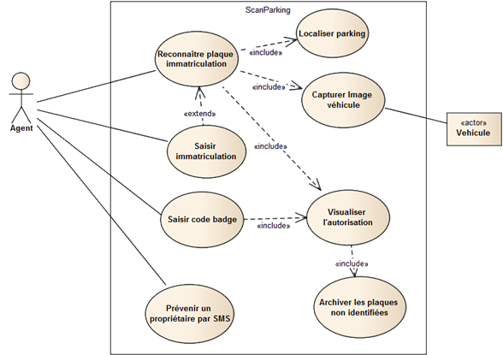
Cas d’utilisation

Slide 5
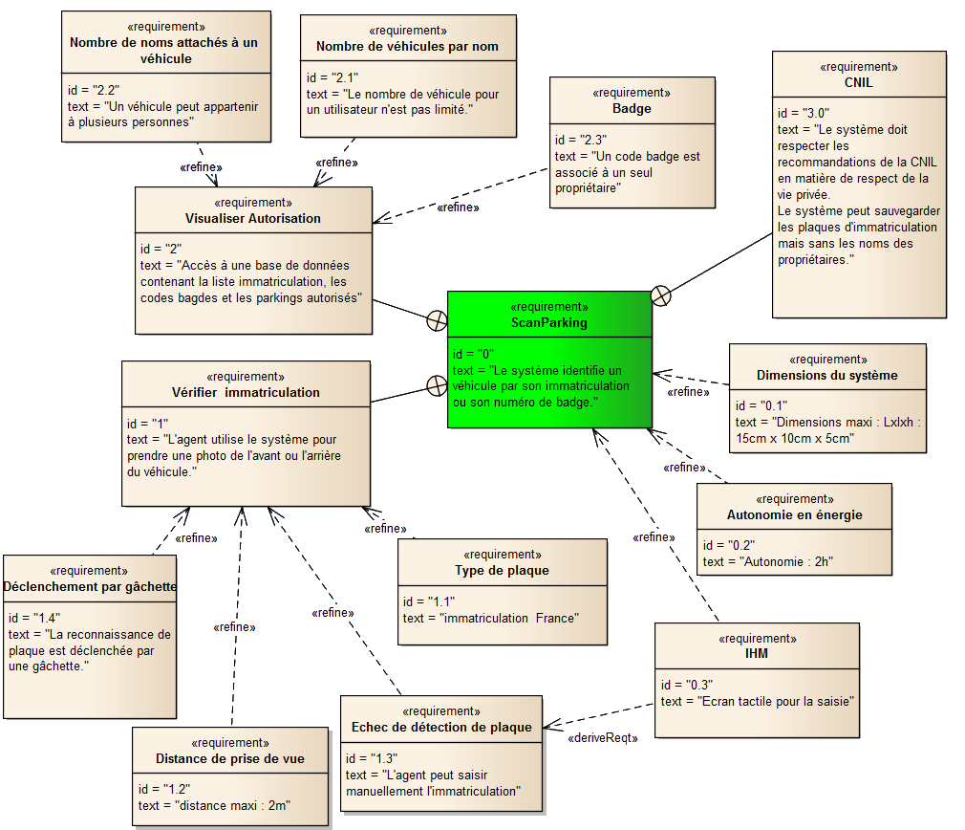
Exigences

Slide 6
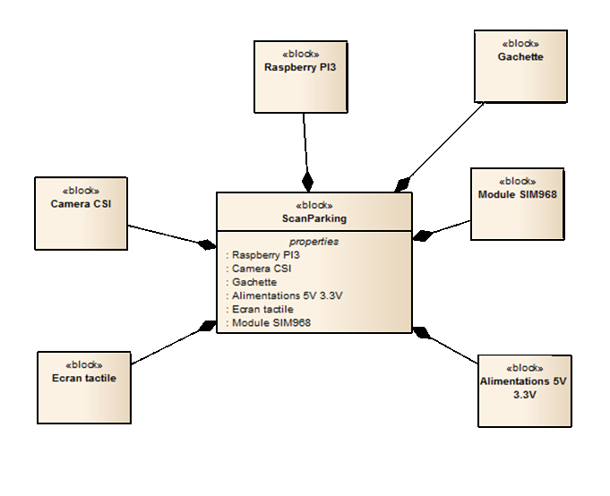
Architecture matérielle
165 €

Slide 7
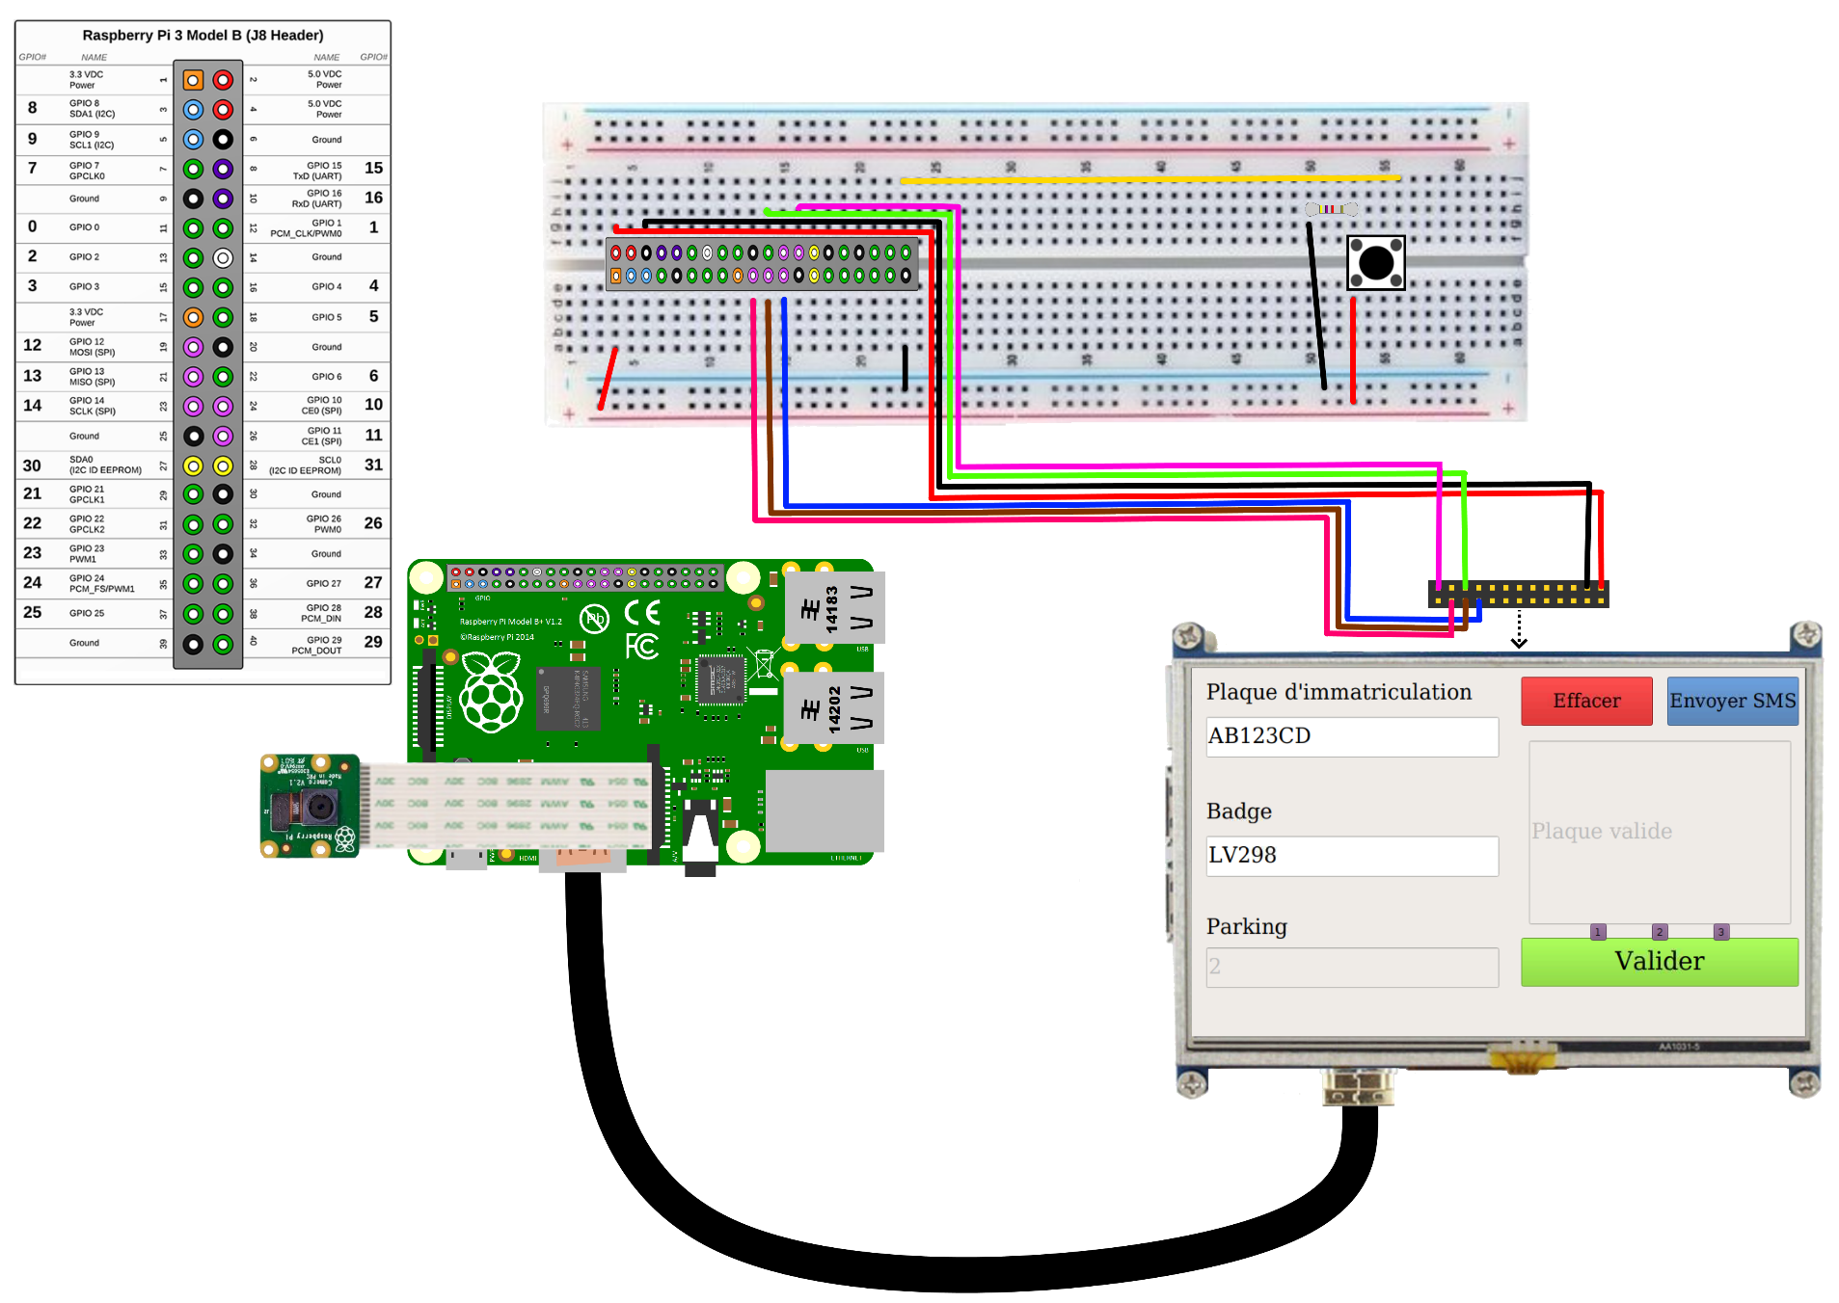
Architecture matérielle

Slide 8
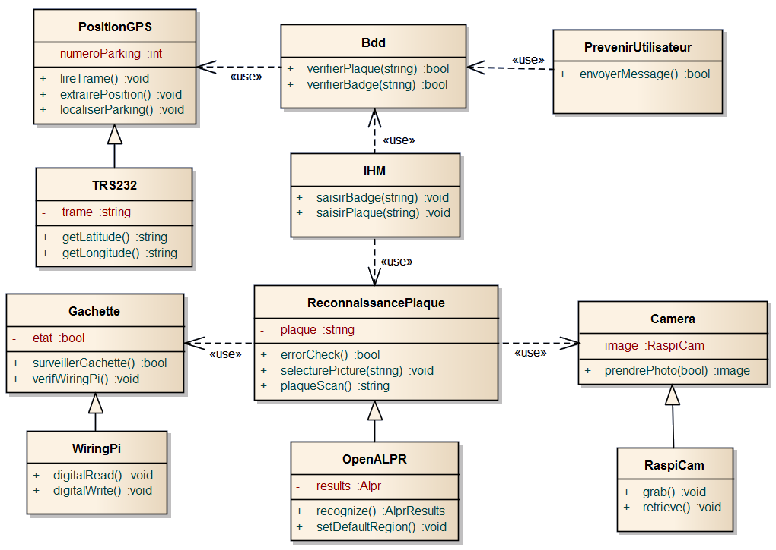
Architecture logicielle

Slide 9
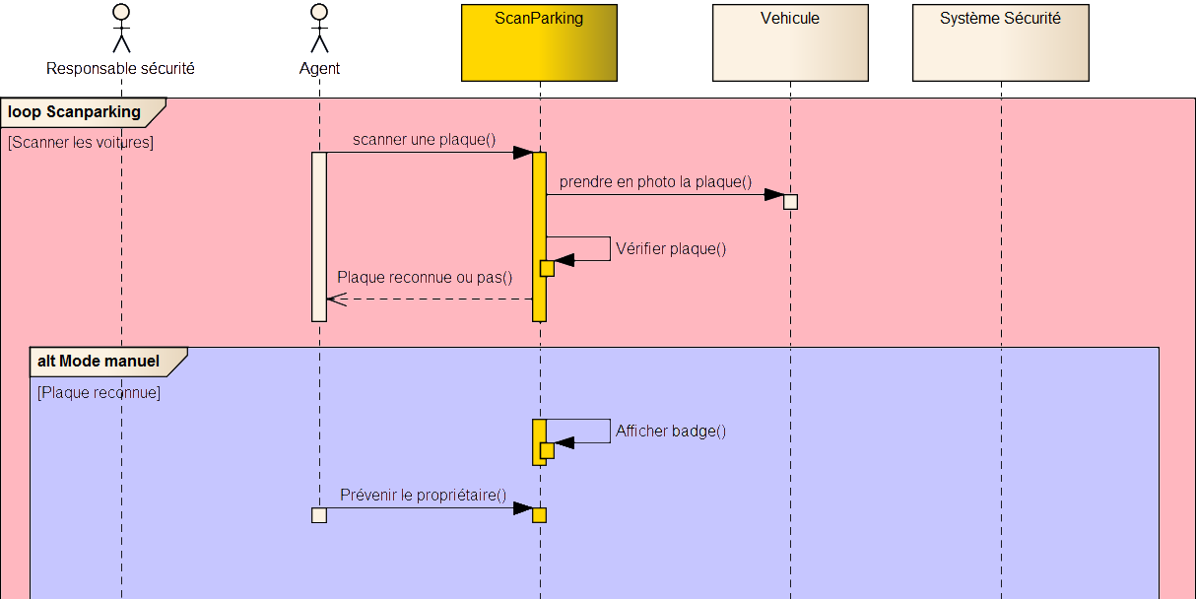
Fonctionnement global

Slide 10
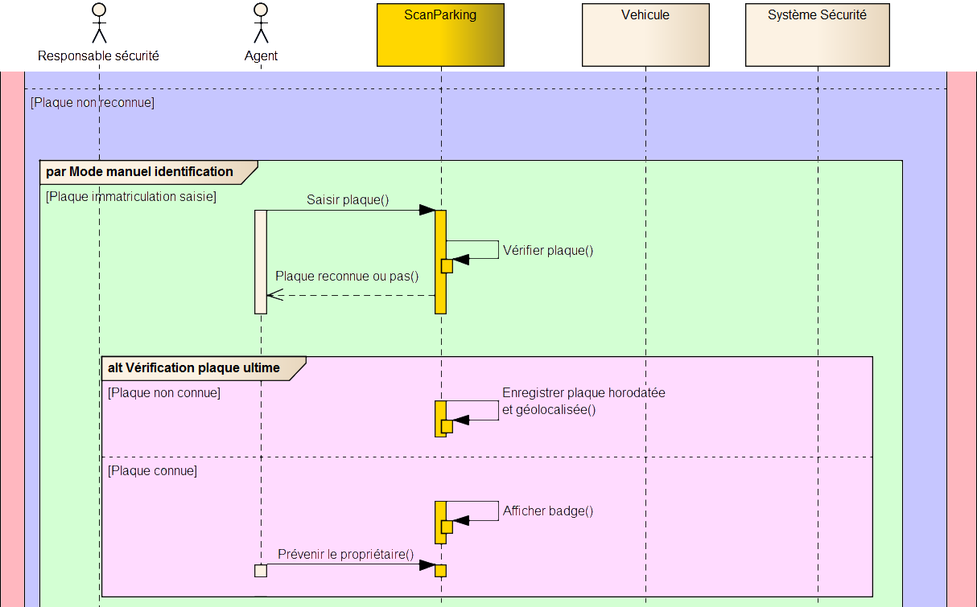

Slide 11
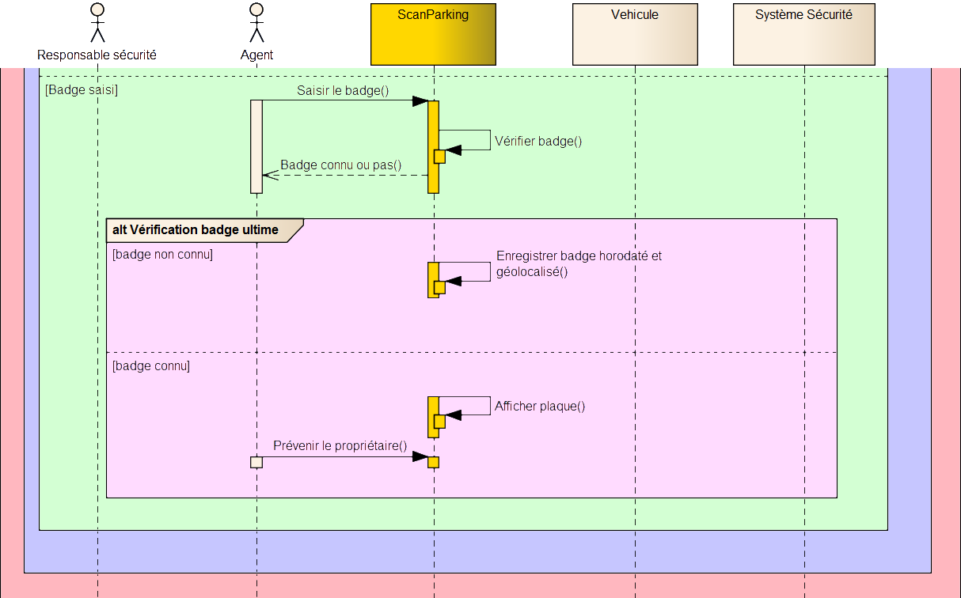

Slide 12
Partie personnelle
Partie 1 : Capture et analyse de plaque
Partie 2 : IHM + Bases de données
Partie 3 : Géolocalisation + SMS
Partie 4 : Connectique et gestion du matériel

Slide 13
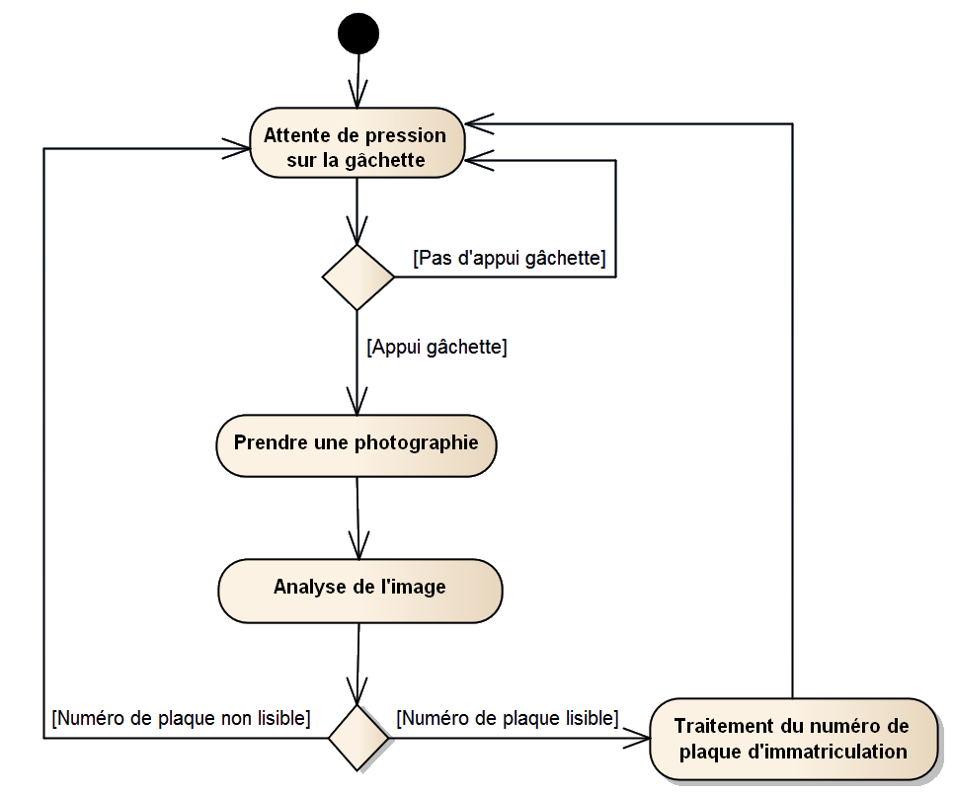
Partie personnelle
Fonctionnement global :

Slide 14


Partie personnelle
Fonctionnement global :

Slide 15
Partie personnelle
Architecture logicielle :

Slide 16
Partie personnelle
Conception :
main
Localisation
ParkingEt
SMS
mainwindow
main
Capture
Analyse
geo
localisation
Prevenir
Proprietaire
bdd
gachette
camera
reconnaissance
Plaque

Slide 17
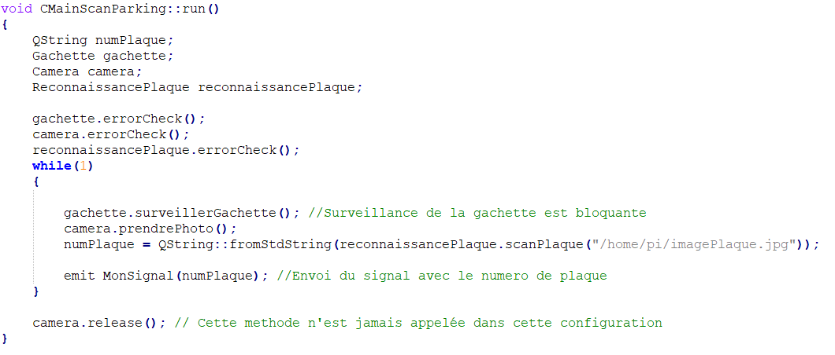
Partie personnelle
Conception :
mainCaptureAnalyse.cpp :

Slide 18
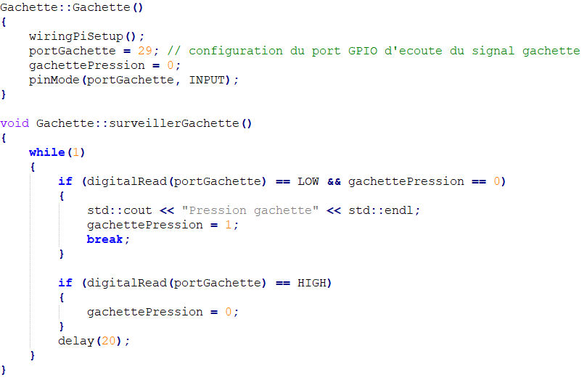
Partie personnelle
Conception :
gachette.cpp :

Slide 19
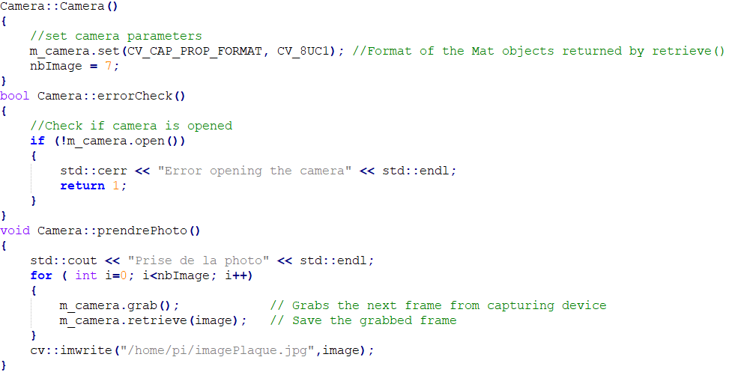
Partie personnelle
Conception :
camera.cpp :

Slide 20
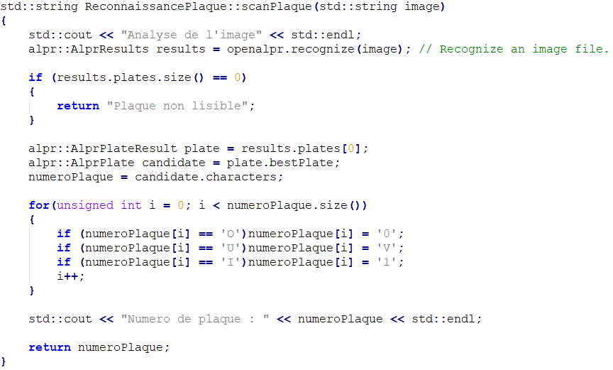
Partie personnelle
Conception :
reconnaissancePlaque.cpp :

